Slide 1
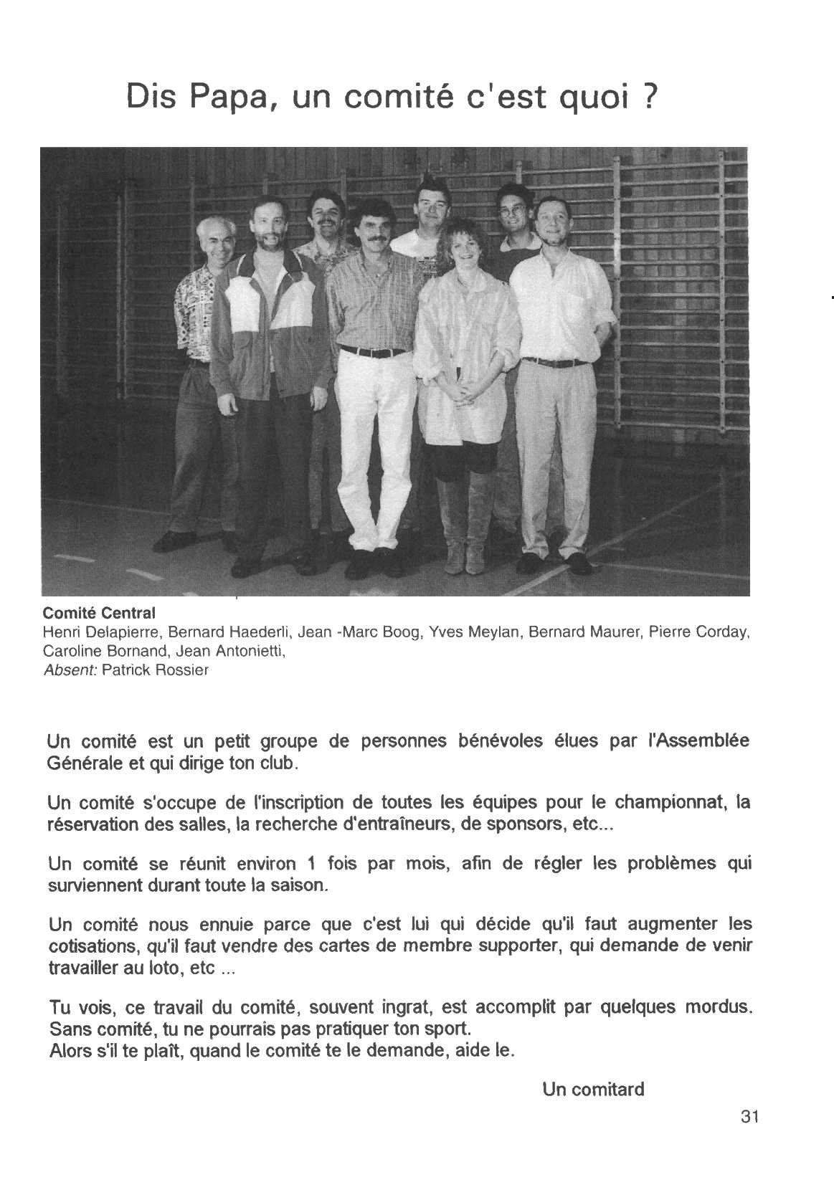

Slide 2
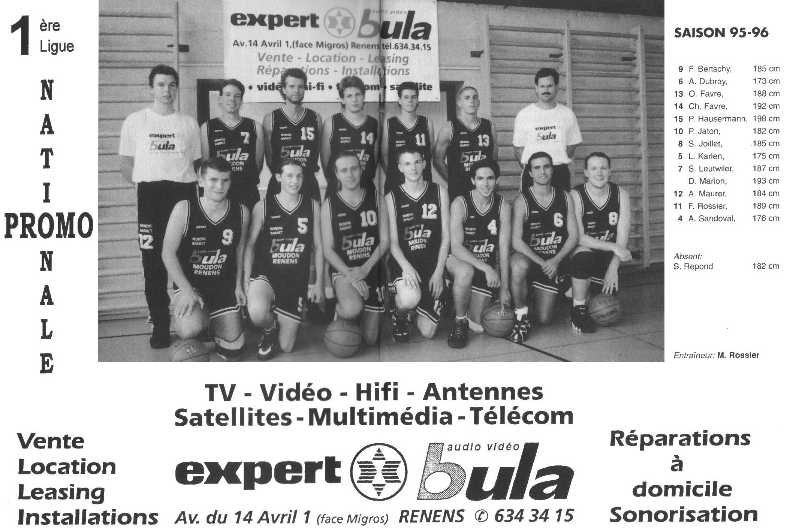
Renens I 1LNM
1995
1996

Slide 3
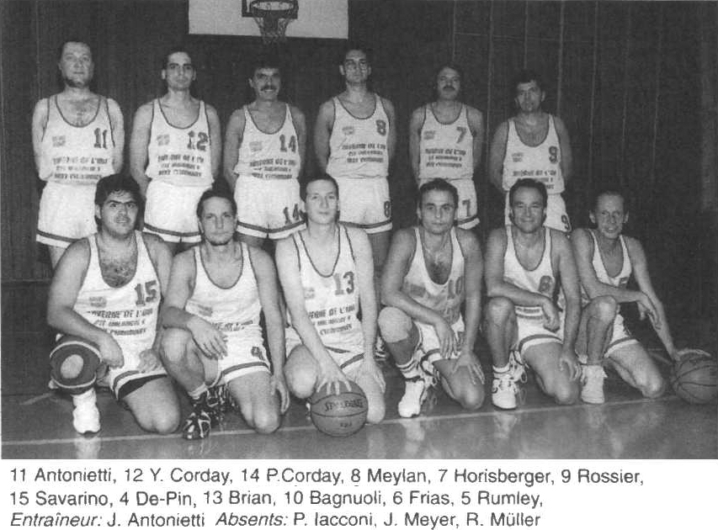
Renens II 2ème Ligue
1995
1996

Slide 4
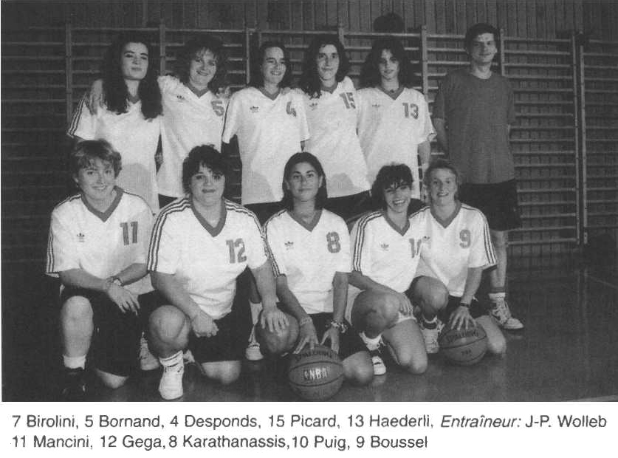
Féminines 2ème Ligue
1995
1996

Slide 5
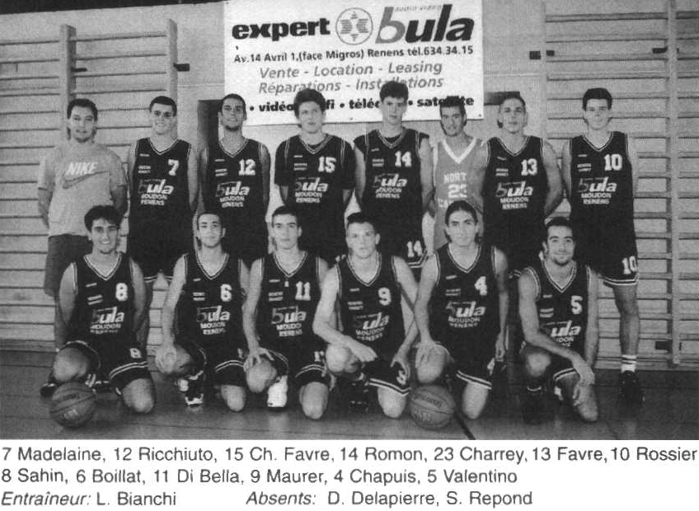
Espoirs => 23ans
1995
1996

Slide 6
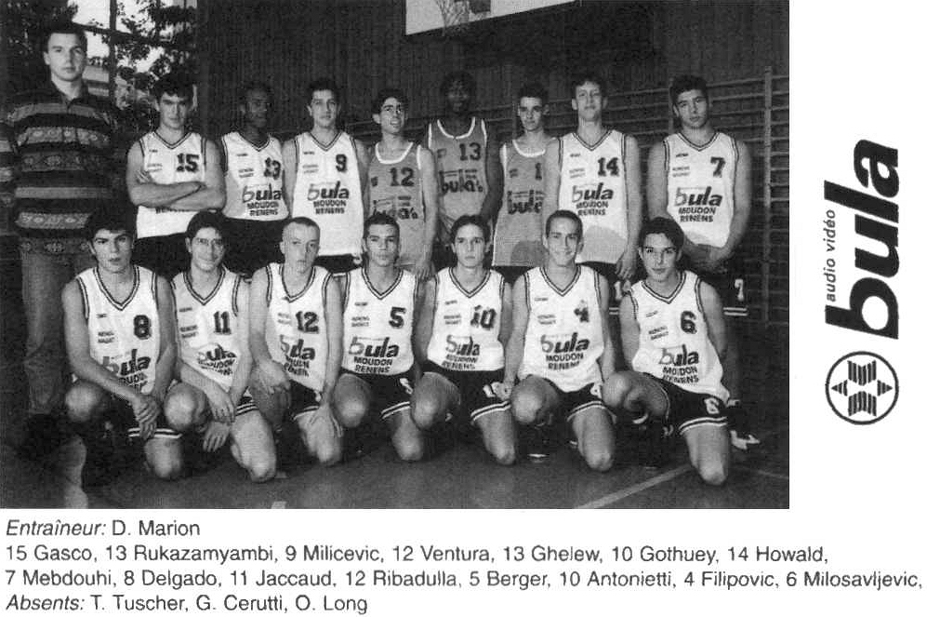
Juniors
1995
1996

Slide 7
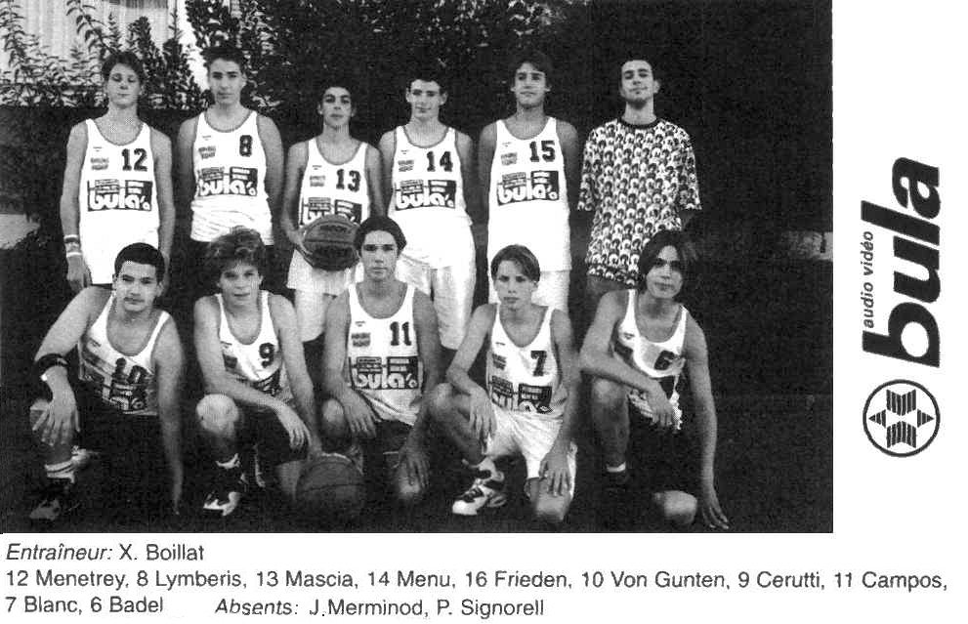
Cadets
1995
1996

Slide 8
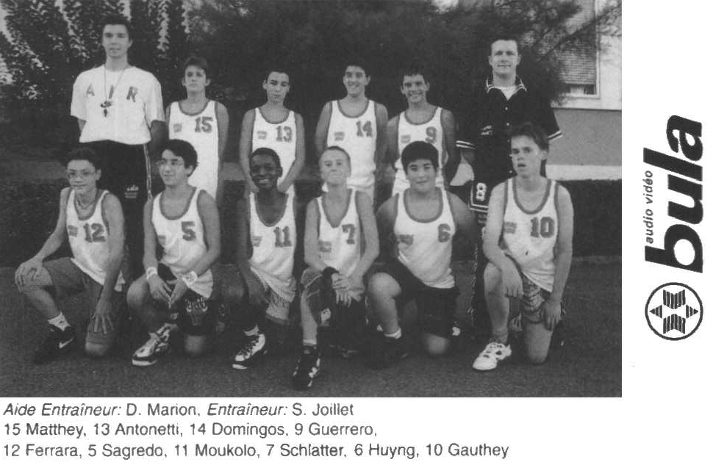
Scolaires
1995
1996

Slide 9
Minis A
1995
1996

Slide 10
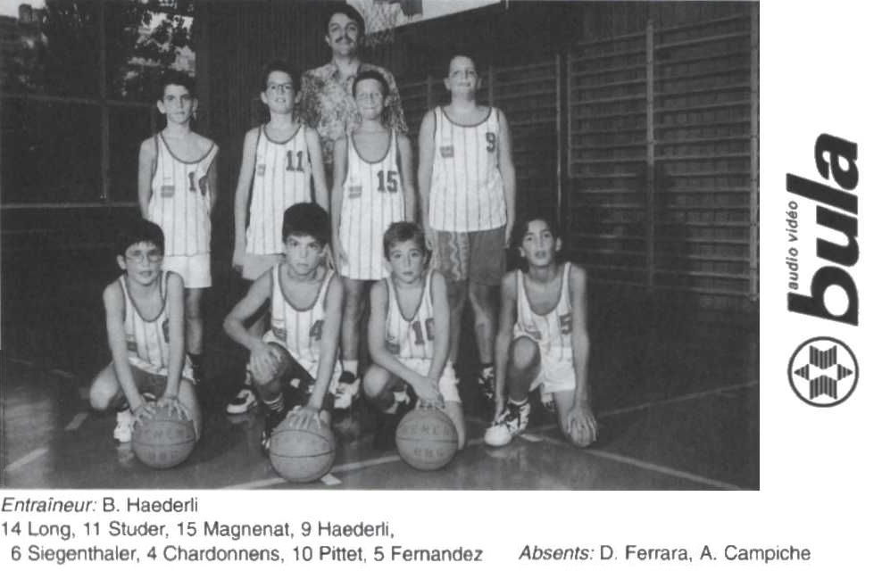
Minis B
1995
1996

Slide 11
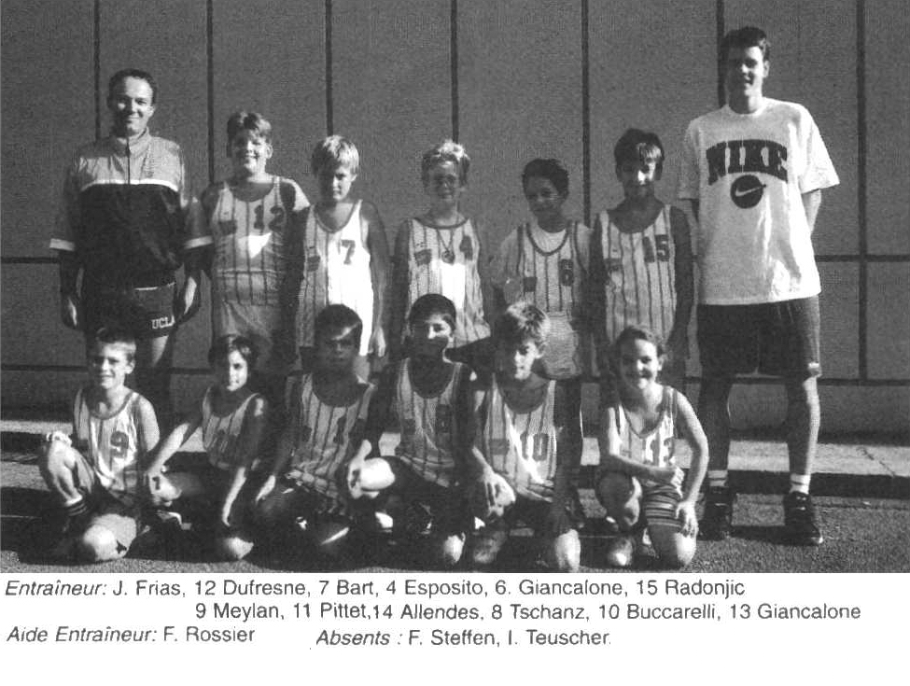
Poussins
1995
1996

